Slide 1


ADEQUAÇÃO DE POÇO COM ÁGUAS FERROMANGANOSAS ATRAVÉS DE INTERVENÇÕES FÍSICA, QUÍMICA E CONTROLE POR COMPLEXAÇÃO
André Ramos de Souza
Emanuel Sadal Santos Oliveira
Cristiano Cardoso Gomes
Francisco Hiago Vieira Grangeiro
José Yarley de Brito Gonçalves

Slide 2
INTRODUÇÃO/OBJETIVOS
A água é indispensável a toda forma de vida, contudo, a oferta de água em padrões aceitáveis para consumo humano, em atendimento à crescente demanda da população, vem se tornando um desafio contínuo para as companhias de abastecimento.
O município do Crato está situado na Bacia Sedimentar do Araripe, na região do Cariri, no extremo sul do Estados do Ceará. Esse pacote sedimentar se caracteriza como o mais importante aquífero do Estado do Ceará. Nesta região, os recursos hídricos subterrâneos são a mais importante fonte de água potável para abastecimento público (MENDONÇA, 2001).

Slide 3
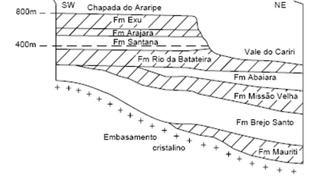
INTRODUÇÃO/OBJETIVOS
O aquífero médio, pertencente às formações Rio da Batateira, Abaiara e Missão Velha, no Vale do Cariri, é composto predominantemente por arenitos e, por ser responsável pelo fornecimento de água da maioria dos municípios que compõem a região do Cariri (CAJAZEIRAS, 2007).
Perfil geológico da Bacia Sedimentar do Araripe
Fonte: MONT’ALVERNE et al. 1996

Slide 4
INTRODUÇÃO/OBJETIVOS
Na área urbana do vale do Cariri, e especialmente no Crato, os poços tem profundidade entre 90 metros a 120 metros de profundidade, tais condições permitem que a SAAEC tenha 82% do abastecimento por poços e 18% a partir de água de nascentes.
Parte significativa dos poços possuem qualidade excelente, contudo, dois poços em especial que abastecem o bairro Vila Alta, possuí elevadas concentrações de íons de Ferro e Manganês dissolvidos.

Slide 5
INTRODUÇÃO/OBJETIVOS
Na área urbana do vale do Cariri, e especialmente no Crato, os poços tem profundidade entre 90 metros a 120 metros de profundidade, tais condições permitem que a SAAEC tenha 82% do abastecimento por poços e 18% a partir de água de nascentes.
Parte significativa dos poços possuem qualidade excelente, contudo, dois poços em especial que abastecem o bairro Vila Alta, possuem elevadas concentrações de íons de Ferro e Manganês dissolvidos.
A Vila Alta é um dos maiores bairros da cidade do Crato, com cerca de 10.217 habitantes, apresentando uma demanda de consumo de água, da ordem de 3.500 m³/dia, com per capta de 342 l/hab.dia.

Slide 6
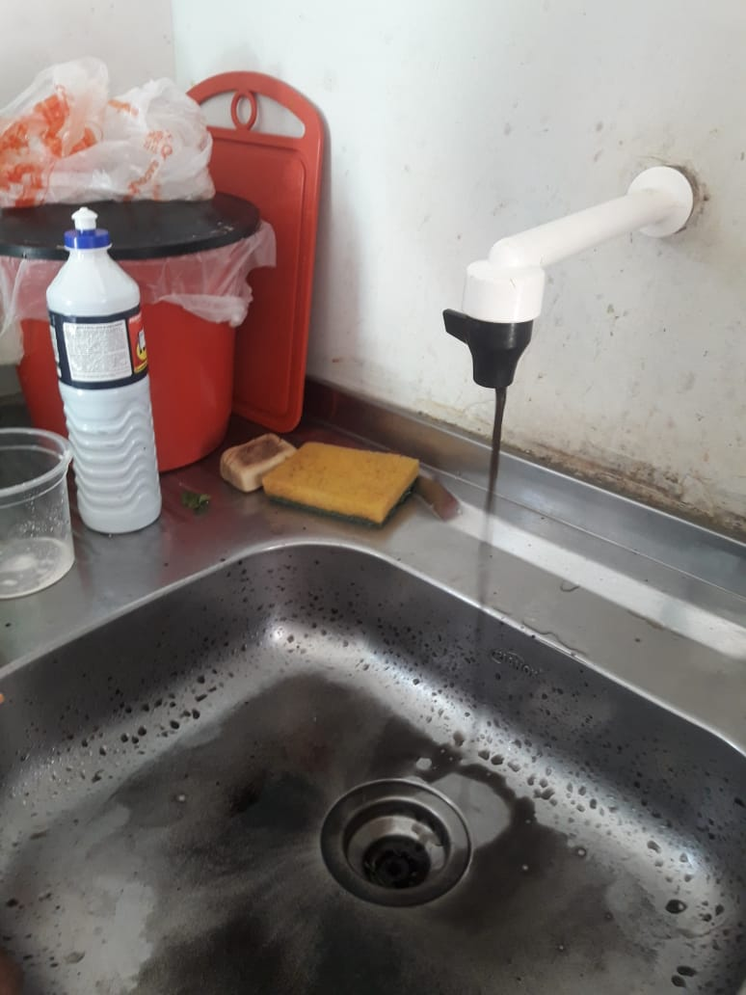
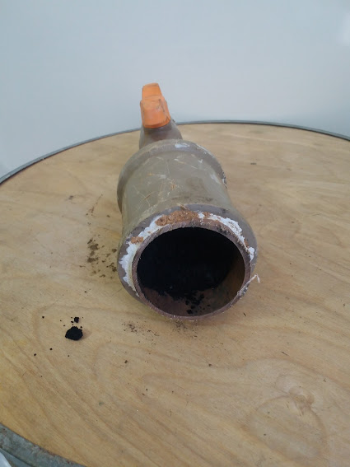
INTRODUÇÃO/OBJETIVOS
Segundo Moruzzi e Reali (2012), a presença de íons de ferro e manganês em águas destinadas ao abastecimento causam depósitos, incrustações e possibilitam o surgimento de bactérias ferruginosas nocivas que passam a habitar as redes de abastecimento, além de conferir gosto e odor, manchas em roupas, pisos, paredes e aparelhos sanitários.

Slide 7
INTRODUÇÃO/OBJETIVOS
Conforme o Anexo XX da Portaria nº 3.283, de 04 de dezembro de 2017 do Ministério da Saúde, que dispõe sobre o controle e vigilância da qualidade da água para consumo humano e seu padrão de potabilidade, o parâmetro ferro possui valor máximo permitido de 0,3 mg/l, e o manganês de 0,1 mg/l.
Os parâmetros ferro e manganês são permitidos em valores superiores aos apresentados, caso estejam complexados com produtos químicos comprovadamente de baixo risco à saúde, desde que as concentrações não ultrapassem 2,4 mg/l e 0,4 mg/l respectivamente (BRASIL, 2017).

Slide 8
INTRODUÇÃO/OBJETIVOS
Segundo Hausman (1995), a origem desses elementos está associada aos processos de decomposição das rochas vulcânicas que possuem minerais ferro-magnesianos, os quais, quando quimicamente intemperizados acabam por fornecer os elementos de Fe e Mn para os solos e, consequentemente, para as águas que circulam por eles.
Diante da problemática, o presente trabalho tem como objetivo, apresentar as alternativas realizadas pela SAAEC, no tocante a contribuir para uma melhor gestão da qualidade da água fornecida aos nossos clientes, através de melhorias nos processos de tratamento, frente a necessidade de adequar os padrões de potabilidade e uma melhor aceitação por parte da população.

Slide 9
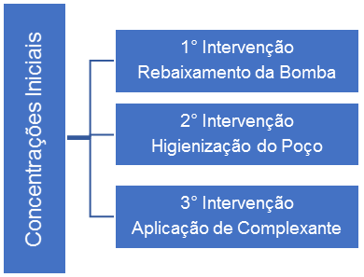
MATERIAIS E MÉTODOS
PT-01
PT-02
  Desativado

Slide 10
MATERIAIS E MÉTODOS
1° Intervenção – Rebaixamento da Bomba
Na primeira intervenção, foi realizado o rebaixamento da bomba de 33 m para 63 m de profundidade, alterando o ponto de captação d’água no poço para outro filtro e camada litológica.
Foram utilizados para esse procedimento a adição de 5 tubos galvanizados de 4’’ e 6 m, 5 luvas galvanizadas de 4’’, 72 m de cabo flexível de 70 mm e um total de 12 horas de trabalho com 5 colaboradores. Foi investido nesse procedimento R$ 4.142,00.

Slide 11
MATERIAIS E MÉTODOS
2° Intervenção – Higienização Química do Poço
Desmontado o cavalete do poço;
Tubulação de saída do poço redirecionada para dentro do poço;
Aplicação produtos químicos específicos para a limpeza de poços tubulares profundos.
Esse processo de intervenção foi realizado através de contratação de empresa para realizar a expurgação e higienização do poço através de contrato no valor de R$ 18.198,08.

Slide 12
MATERIAIS E MÉTODOS
AGENTE BACTERICIDA
Na forma líquida e isento de cloro, com função de matar bactérias, composto por uma solução aquosa de peróxidos, umectantes, anticorrosivos e estabilizantes.
Elimina as Ferro-bactérias;
Decompõe a matéria orgânica dos filtros e paredes do poço;
Correção na qualidade da água por excesso de metais (ferro e manganês);
Aplicação de 30 Litros;
Tempo de Recirculação de 5 horas;

Slide 13
MATERIAIS E MÉTODOS
AGENTE DESINCRUSTANTE
Químico à base de ortofosfatos ácidos na forma liquida, desenvolvido para redução de metais presentes na formação geológica.
Redução de metais presentes na formação geológica;
Correção na qualidade da água por excesso de metais (ferro e manganês);
Propicia o aumento da vazão do poço;
Aplicação de 120 litros do produto;
Tempo de Recirculação de 2 horas;

Slide 14
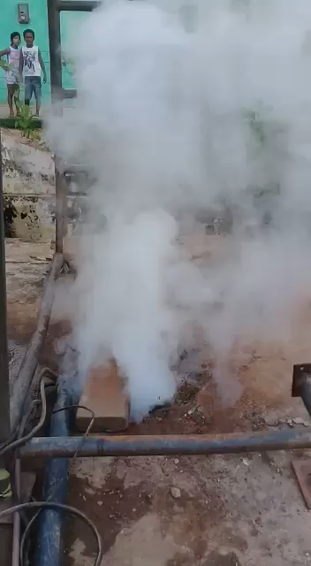
MATERIAIS E MÉTODOS
Higienização Química do Poço PT-01

Slide 15
MATERIAIS E MÉTODOS
Expurgação e controle de pH
Após esse período, iniciou-se o processo de bombeamento para retirada dos produtos e resíduos resultantes da limpeza química.
A expurgação ocorreu por 14 horas, com monitoramento contínuo dos níveis de pH. Nesse procedimento, o pH funcionou como parâmetro indicativo da presença ou ausência dos produtos químicos nas águas do poço.
Durante a limpeza o pH da água que em condições normais é de 6,8, caiu para cerca de 1,8 e a ação de expurgação ocorreu até a normalização do pH.

Slide 16
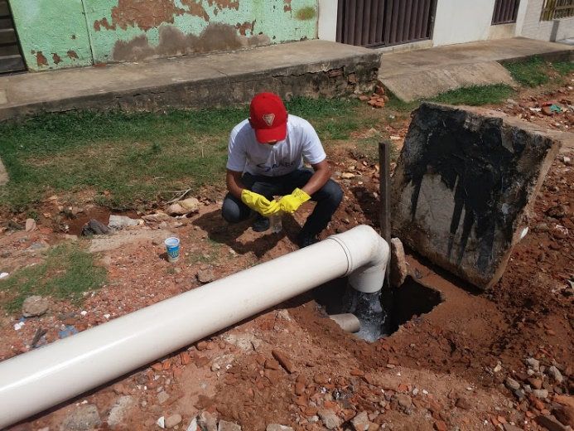
MATERIAIS E MÉTODOS
Expurgação e controle de pH

Slide 17
MATERIAIS E MÉTODOS
3° Intervenção – Aplicação de Complexante
A terceira intervenção, que ocorre de forma contínua, é a aplicação (dosagem) do agente complexante não toxico, uma solução de ortopolifosfato de sódio.
De modo geral, ele encapsula a molécula de ferro e manganês evitando a sua precipitação através da oxidação quando entra em contato com o oxigênio, controlando dessa forma a cor e a turbidez da água;
Aplicação contínua com concentração de 6 ml/m³ através de bomba dosadora;

Slide 18
Q=140 m/h
X 20 h / dia
2.800m³ / dia
x 6 ml / m³
16,8 L/dia
R$ 16,71/Litro
R$ 280,72 / dia
R$ 8.421,60 / mês
MATERIAIS E MÉTODOS
3° Intervenção – Aplicação de Complexante

Slide 19
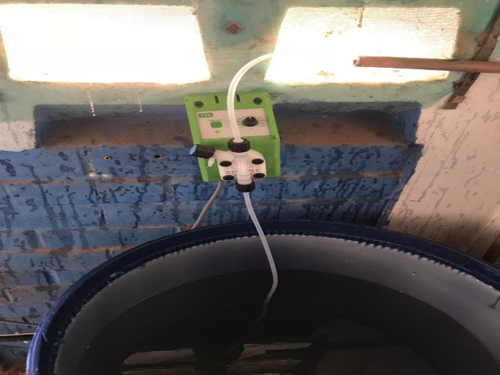
MATERIAIS E MÉTODOS
3° Intervenção – Aplicação de Complexante

Slide 20
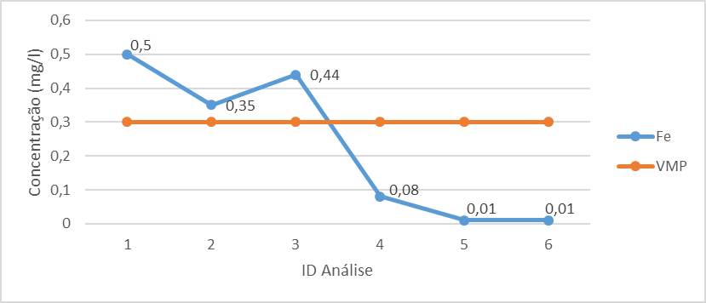
RESULTADOS/DISCUSSÕES - (FERRO)
As análises 1, 2 e 3 foram realizadas nos dias 15/03/2016, 22/06/2016 e 06/07/2016 respectivamente, antes das intervenções. Já as análises 4, 5 e 6 forram realizadas nos dias 23/04/2018, 24/05/2018 e 20/06/2018), após as intervenções.

Slide 21
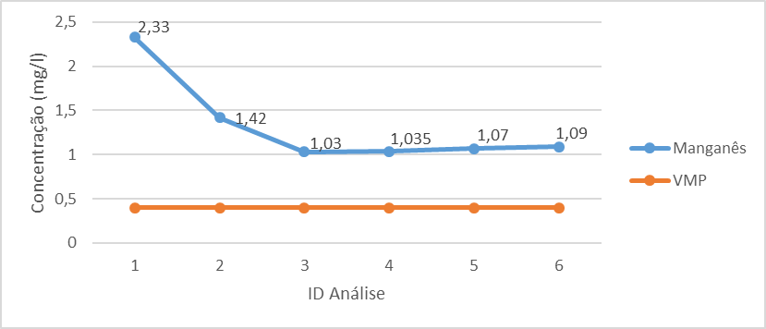
RESULTADOS/DISCUSSÕES - (MANGANÊS)
As análises 1, 2 e 3 foram realizadas nos dias 15/03/2016, 22/06/2016 e 06/07/2016, respectivamente, antes das intervenções. Já as análises 4, 5 e 6 foram realizadas 23/04/2018, 24/05/2018 e 20/06/2018, respectivamente, após as intervenções.

Slide 22
RESULTADOS/DISCUSSÕES - (MANGANÊS)
Após as intervenções, apesar de se observar uma redução nas concentrações de manganês, essas ainda permanecerem em valores superiores ao valor máximo permitido.
Contudo, fez-se necessário efetuar uma diluição dessa água, para reduzir as concentrações e atender a legislação.
O total da demanda de consumo de água no bairro é de 3.500 m³/dia, desses hoje 700 m³ (20,0%) são provenientes de águas de outro poço (poço São Raimundo) que através de adutora alimenta o reservatório de distribuição.

Slide 23
RESULTADOS/DISCUSSÕES
Netto e Diniz (2002) avaliou a redução dos íons metálicos através da desincrustação química dos poços através do uso de Ortofosfatos isentos de metais pesados, combinado com agentes bactericidas no município de Ribeirão Preto/SP.
Os resultados obtidos em dois poços avaliados os teores de ferro e manganês mostraram uma redução mais significativa nas concentrações de Fe, variando de 4,40 mg/l para 0,30 ml/l no primeiro poço e de 2,20 ml/l para 0,20 mg/l no segundo. Já as concentrações de manganês reduziram de 0,10mg/l para 0,09ml/l no primeiro poço e de 0,07mg/l para 0,06mg/l no segundo poço.

Slide 24
CONCLUSÕES
Conclui-se que, as ações empregadas com o objetivo de melhorar a qualidade da água que abastece o bairro Vila Alta obteve resultados relevantes no que diz respeito à atenuação dos problemas associados as elevadas concentrações dos íons metálicos, principalmente quando se trata da redução de ferro, tendo reflexo imediato na redução das reclamações por parte da população.
É importante salientar que o investimento inicial de R$ 22.340,08 nas duas primeiras intervenções e o valor de manutenção do complexante por meio da aplicação contínua do ortopolifosfato de sódio na ordem de R$ 8.421,60 por mês.

Slide 25
CONCLUSÕES
Por fim, conclui-se que as intervenções são necessárias, contudo elevam o custo de fornecimento da água, sendo necessário o repasse para os clientes dessas intervenções de modo a manter a sustentabilidade e a qualidade no abastecimento.

Slide 26
OBRIGADO!
André Ramos de Souza
SOCIEDADE ANÔNIMA DE ÁGUA E ESGOTO DO CRATO - SAAEC
Av. Teodorico Teles, 30 - Centro - Crato - Ceará - CEP: 63-100-161 - Brasil - Tel: +55 (88) 3523-2044 - engandresouza11@gmail.com

